Slide 1
도서관 홈페이지 개선
Web programing Final assignment
휴먼지능정보공학전공
202210869 이혜미

Slide 2
목차
01
기존 홈페이지는?
02
홈페이지 개선 사항
03
새롭게 설계한 IA 구조도
04
개선 결과

Slide 3
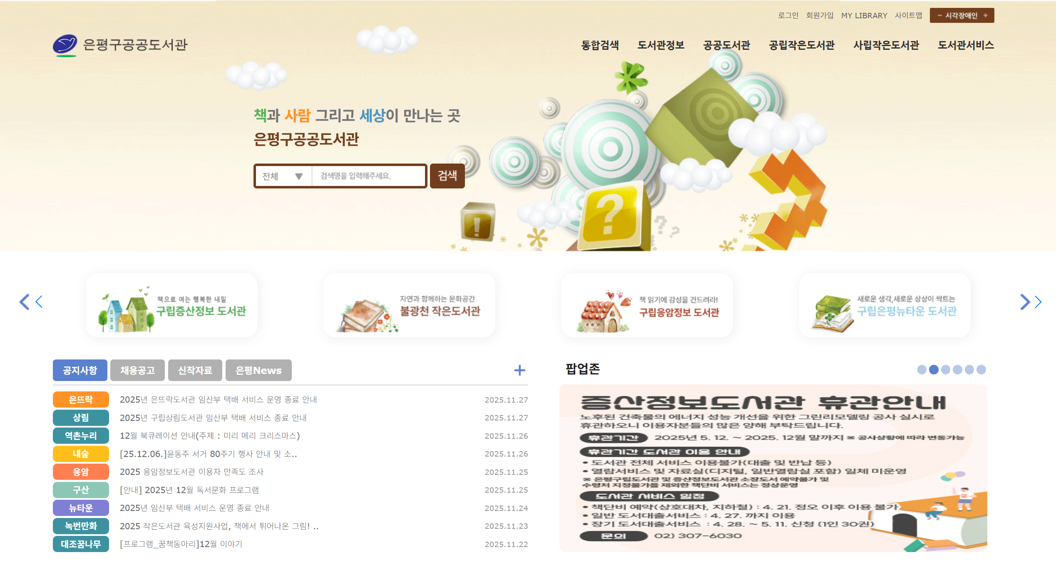
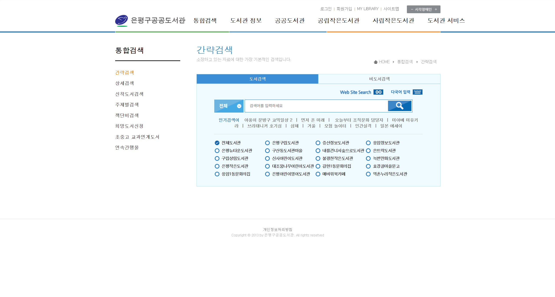




01 기존 홈페이지는?
메인페이지
통합검색 페이지
과도한 색상 사용으로 인한 시각적 피로감
콘텐츠 정렬/비율 오류 발생
일관성이 부족한 사용자 인터페이스(UI)
정보 구조(IA)의 비일관성

Slide 4
02 홈페이지 개선사항
컬러 팔레트 재정립
UI 일관성 확보
화면 비율 최적화
IA 구조 단순화 및 체계화

Slide 5
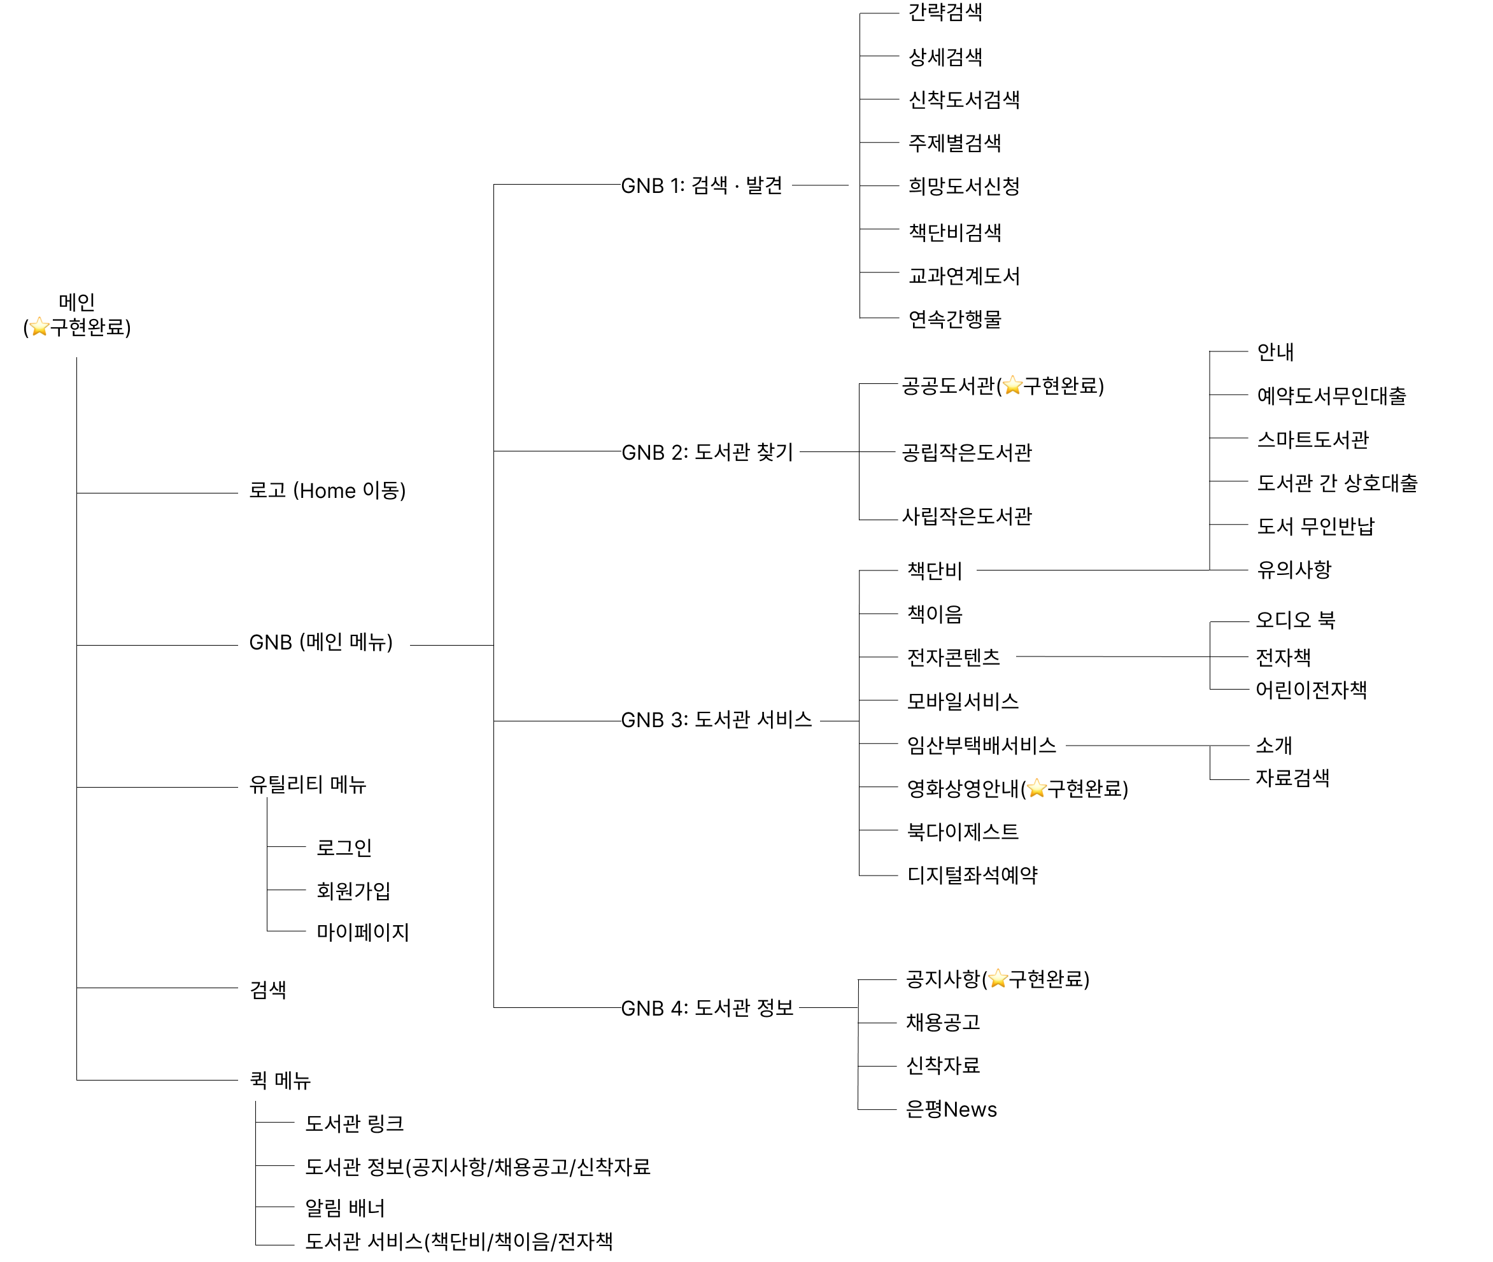
03 새롭게 설계한 IA구조도
main
Global
Depth1
Depth2
Depth3

Slide 6
04 개선 결과
#6FC528
#6FC528
#FF8080

Slide 7
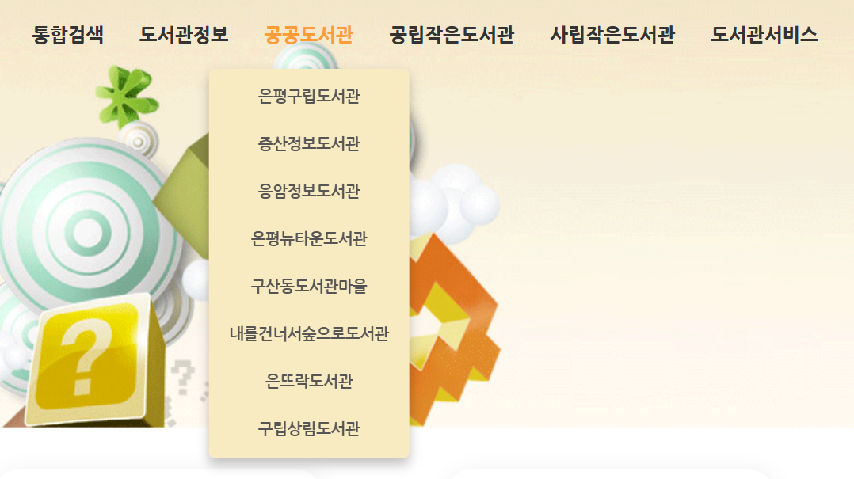
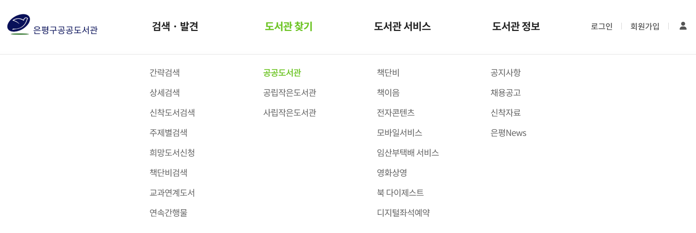
04 개선 결과
직관적인 카테고리/드롭다운 메뉴
기존 홈페이지의 일관적이지 않은 카테고리 네임을 일관성 있게 변경
모든 메뉴를 한눈에 볼 수 있도록 메가 드롭 다운으로 변경

Slide 8
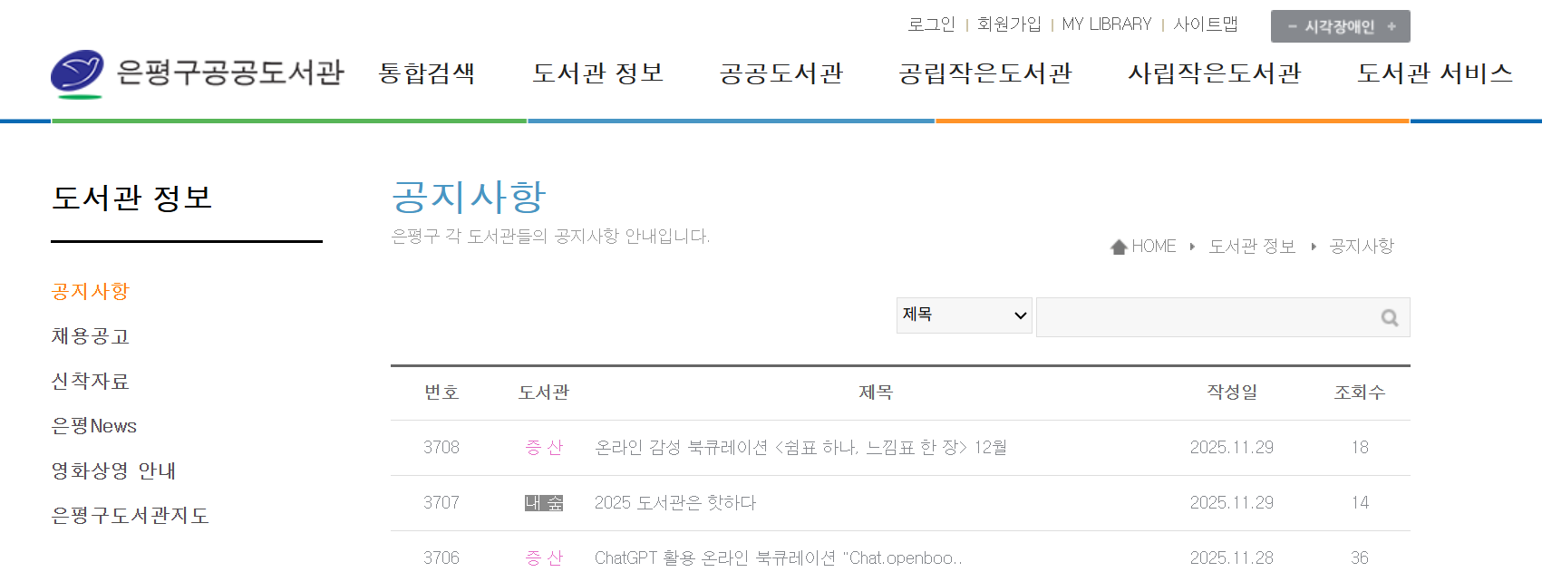
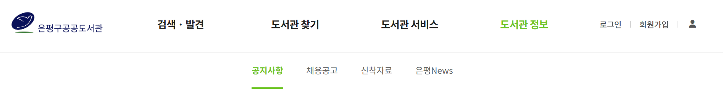
04 개선 결과
왼쪽 사이드 메뉴를 상단으로 이동
왼쪽의 메뉴바를 없애고 상단 중앙에 넓게 배치하여 사용자 시선 분산 감소
와이드한 공간 활용으로 답답한 느낌 감소

Slide 9
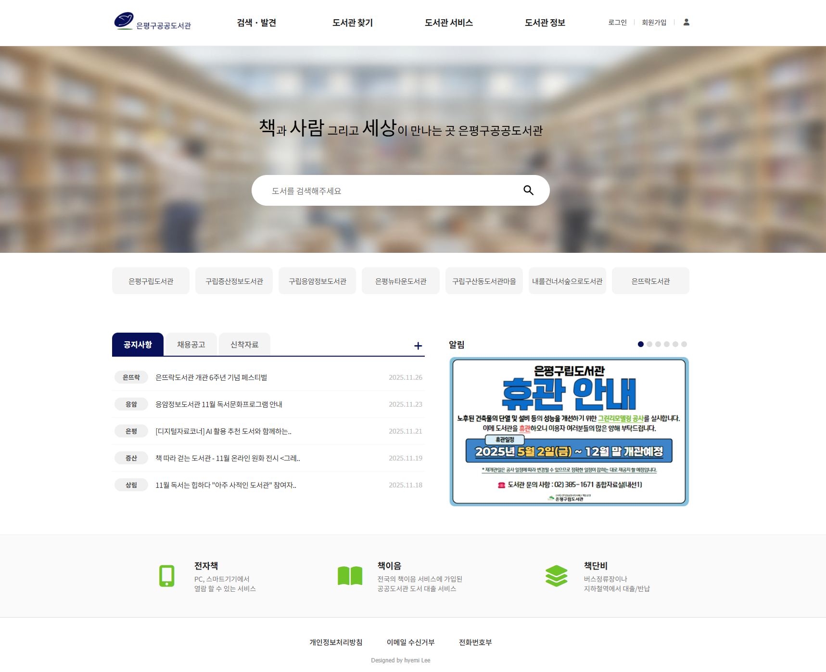
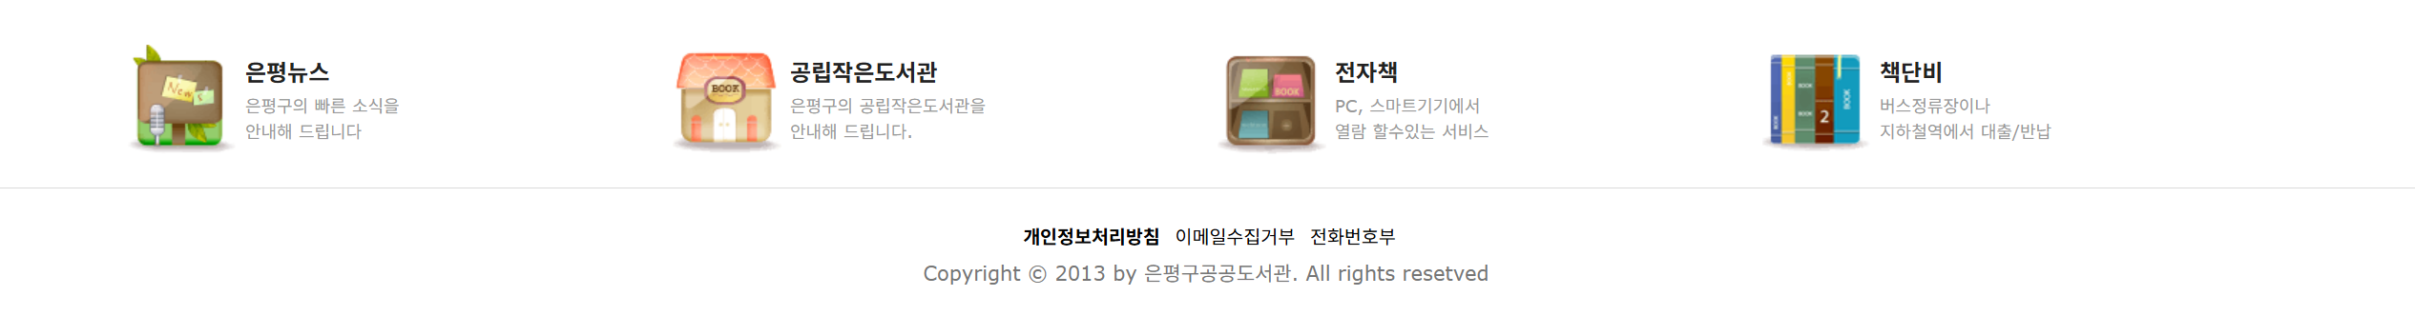
04 개선 결과
균형 잡힌 레이아웃/불필요한 색상 제거
균형 잡힌 레이아웃으로 시각적인 안정감 제공
불필요한 색상을 제거하여 정보의 가독성 향상

Slide 10
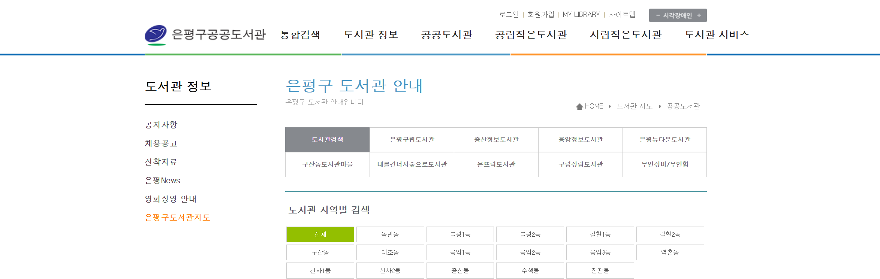
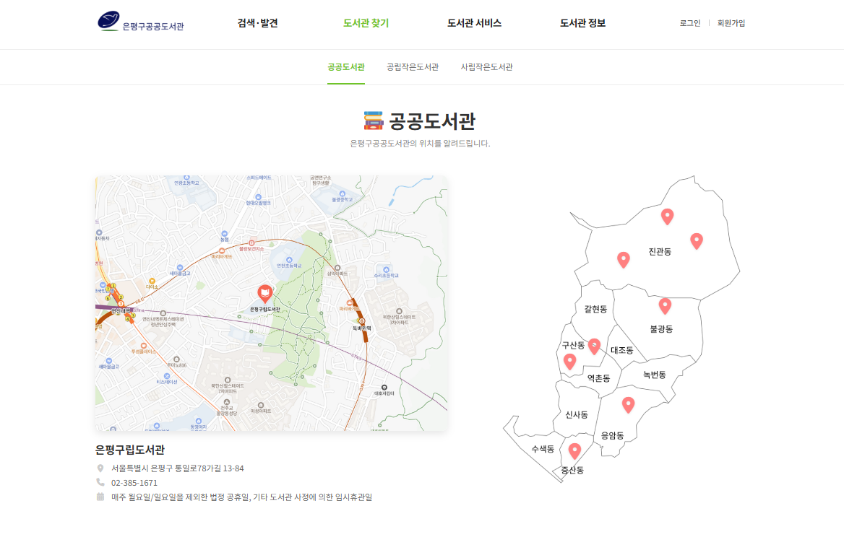
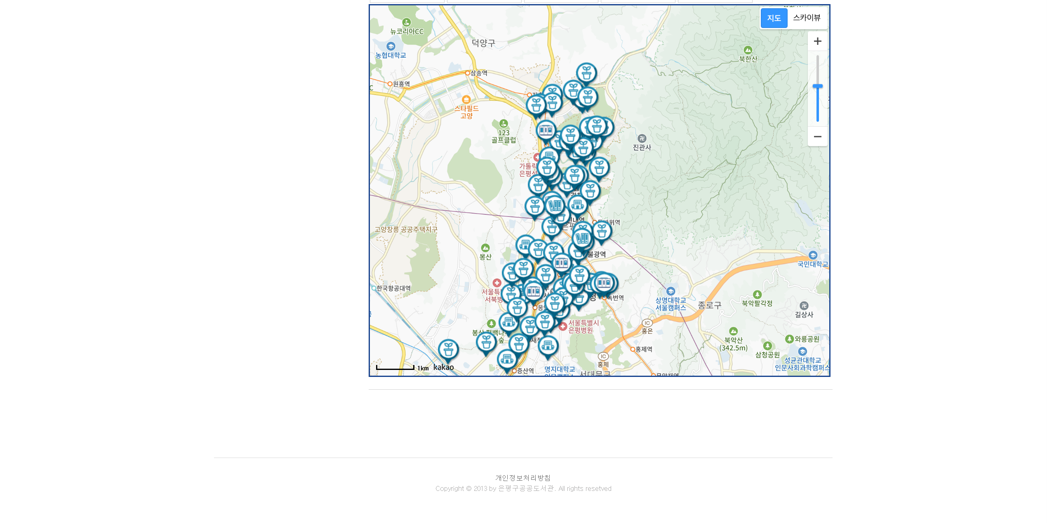
04 개선 결과
카테고리 네임 변경 및 단순화
공공도서관, 공립작은도서관, 사립작은도서관으로 나뉘어 있던 메뉴를 “도서관찾기” 하나로 단순화
기존 홈페이지의 “은평구도서관지도” 메뉴에 있던 내용을 “도서관찾기＂에서 볼 수 있도록 개선

Slide 11
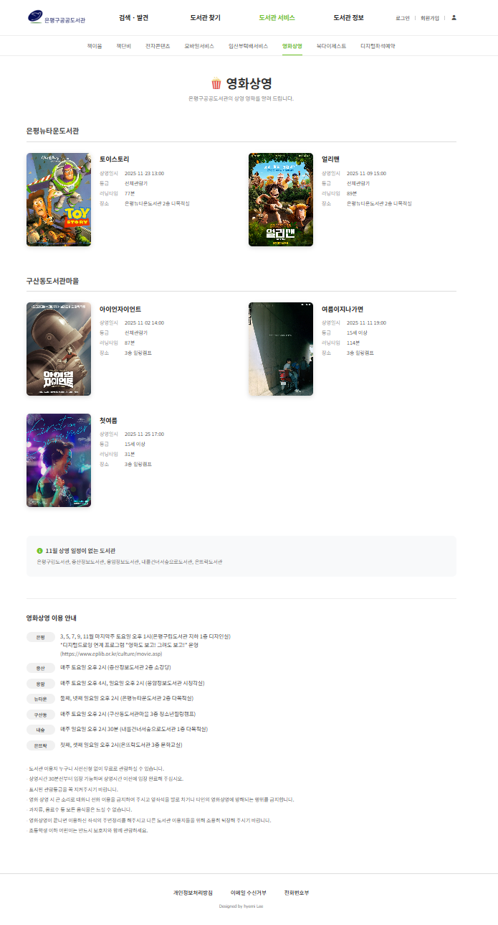
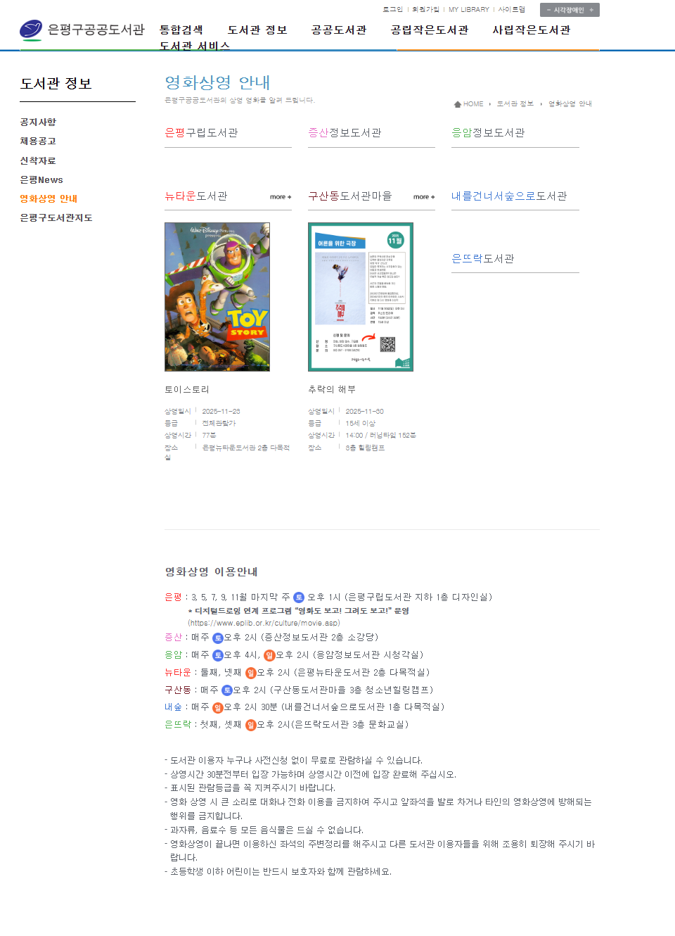
04 개선 결과
화면 레이아웃 재구성
해당 월에 영화를 상영하는 도서관만 화면에 표시하여 화면
레이아웃 비율을 개선
각 도서관마다 대표 영화 하나만 보여주던 기존 홈페이지를 상영하는 모든 영화 정보가 보이도록 개선
컬러감이 많았던 도서관 네임을 깔끔한 도서관 네임 배지로 변경

Slide 12
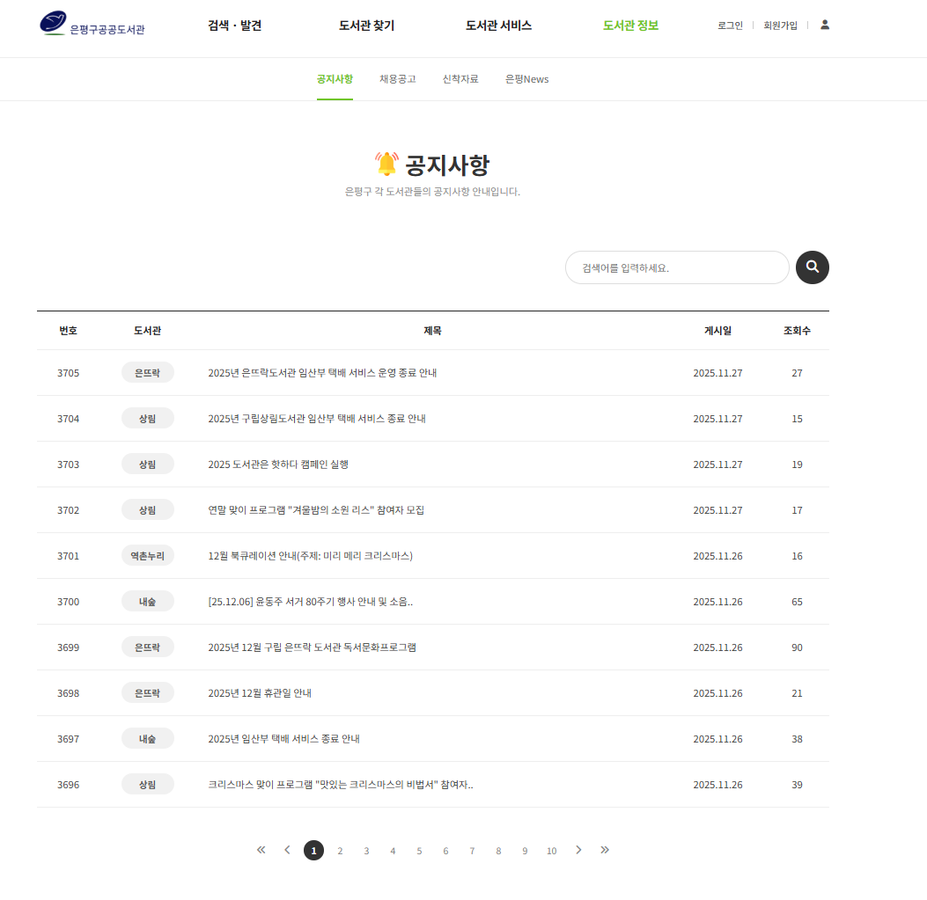
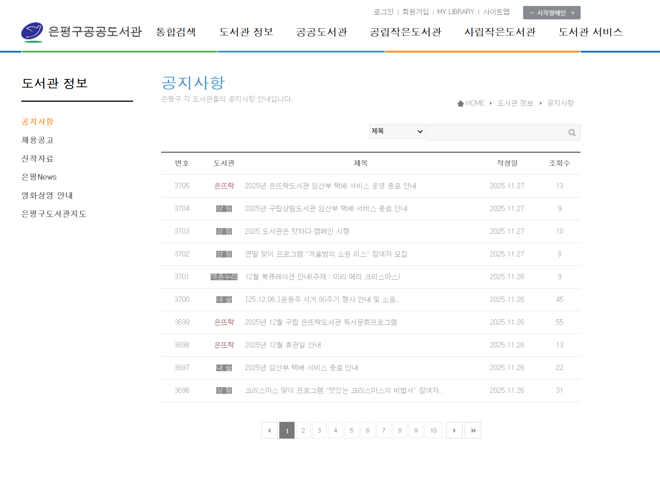
04 개선 결과
도서관 배지 적용/페이지번호 개선
기존 홈페이지에서는 텍스트였던 도서관 이름을 도서관 배지로 변경하여 가독성 향상
투박한 박스 형태에서 깔끔하게 숫자만 보이도록 변경

Slide 13
감사합니다

